Slide 1
Introducción a React
Lic. Santiago Rodríguez P. (2019)

Slide 2
Que es React?

Slide 3
Porque React?

Slide 4
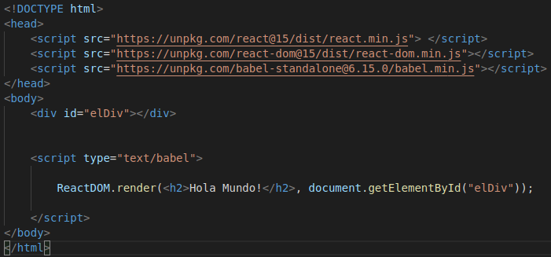
Como luce un app con React?

Slide 5
Primera instrucción en React
Este es el JSX que vamos a renderizar en pantalla
Esto es donde vamos a renderizar.
Nota: Parece que es HTML sin comillas, pero es JSX

Slide 6
Que es JSX?

Slide 7
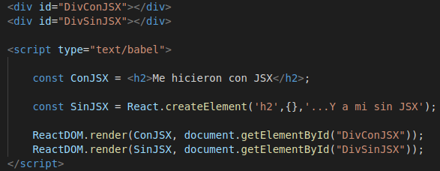
CreateElement vs JSX

